Slide 1





Chủ đề 3: Cộng đồng địa phương
Bài 13: Hoạt động giao thông
Notes:
Bài giảng thiết kế bởi: Hương Thảo - tranthao121004@gmail.com

Slide 2


  Tiết 1
Notes:
Bài giảng thiết kế bởi: Hương Thảo - tranthao121004@gmail.com

Slide 3

Hoạt động mở đầu

Slide 4


1. Hàng ngày em thường sử dụng phương tiện giao thông nào?
Notes:
Bài giảng thiết kế bởi: Hương Thảo - tranthao121004@gmail.com

Slide 5
Hoạt động khám phá

Slide 6

Hằng ngày em đến trường bằng phương tiện giao thông nào?

Slide 7

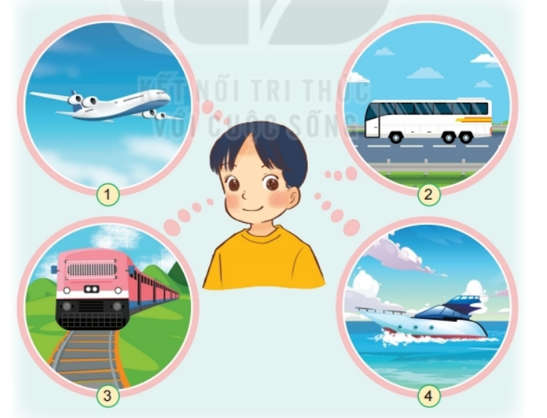
1. Kể tên các phương tiện giao thông Minh sử dụng khi đi du lịch cùng gia đình?
Máy bay
Xe khách
Tàu hỏa
Du thuyền
Notes:
Bài giảng thiết kế bởi: Hương Thảo - tranthao121004@gmail.com

Slide 8
1. Kể tên các phương tiện giao thông Minh sử dụng khi đi du lịch cùng gia đình?
Phương tiện nào đi trên đường sắt?
Phương tiện nào bay trên trời?
Notes:
Bài giảng thiết kế bởi: Hương Thảo - tranthao121004@gmail.com

Slide 9
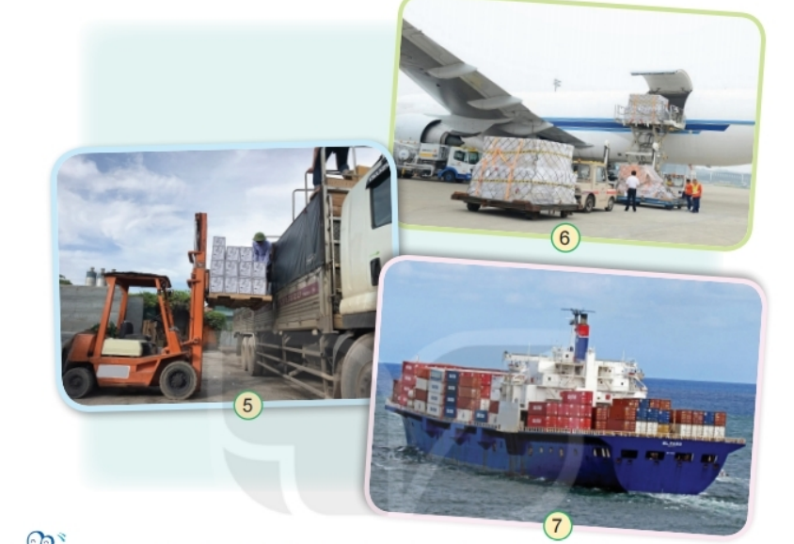
Các phương tiện giao thông có tiện ích nào?
Máy bay có khoang chứa đồ
Xe tải có thùng để chở hàng
Thuyền để chở hàng hóa
Notes:
Bài giảng thiết kế bởi: Hương Thảo - tranthao121004@gmail.com

Slide 10

Kết luận
Phương tiện giao thông giúp con người di chuyển nhanh hơn và vận chuyển hang hóa đi khắp nơi.
Notes:
Bài giảng thiết kế bởi: Hương Thảo - tranthao121004@gmail.com
10

Slide 11
Hoạt động thực hành

Slide 12
Trò chơi: Thi kể tên các phương tiện giao thông
STT | Đường bộ | Đường hàng không | Đường sắt | Đường thủy
1 | Xe máy | Máy bay | Tàu hỏa | Thuyền
2 | Xe đạp | Trực thăng |  | Bè
3 | Ô tô |  |  | Ca nô
STT | Đường bộ | Đường hàng không | Đường sắt | Đường thủy
1
2
3
Notes:
Bài giảng thiết kế bởi: Hương Thảo - tranthao121004@gmail.com

Slide 13
Hoạt động vận dụng

Slide 14
1. Ở địa phương em có các phương tiện giao thông nào?
2. Các phương tiện giao thông đó xem lại lợi ích gì cho người dân
Notes:
Bài giảng thiết kế bởi: Hương Thảo - tranthao121004@gmail.com

Slide 15

Notes:
Bài giảng thiết kế bởi: Hương Thảo - tranthao121004@gmail.com

